Slide 1

Programação Orientada a Objetos
Aula 04: Programação Orientada a Objetos em Java
classes, objetos e métodos
Prof. Fabricio Santana
2025.1
fabricio.santana@idp.edu.br
www.linkedin.com/in/fabriciofsantana

Slide 2

O que estudamos na última aula?
Vamos praticar → Code Challenge
Em duplas
Analisar e corrigir bugs do desafio StringReverse (poo/challenges/01-reverse)
Para rodar os testes unitários localmente seguir instruções em poo/challenges
Fazer comit, push e pull request
Primeiro pull request a passar em todos os testes vence o desafio
Tempo: 20 minutos

Slide 3
Vamos praticar!
Vamos praticar → Code Challenge
Em duplas
Analisar e corrigir bugs do desafio StringReverse (poo/challenges/01-reverse)
Para rodar os testes unitários localmente seguir instruções em poo/challenges
Fazer comit, push e pull request
Primeiro pull request a passar em todos os testes vence o desafio
Tempo: 20 minutos

Slide 4
O que vamos estudar hoje?
Introdução à programação orientada a objetos
Conceito de classes e objetos
Anatomia de uma classe (class)
Membros de uma classe: atributos e métodos
Estrutura do código java: module, package, class

Slide 5
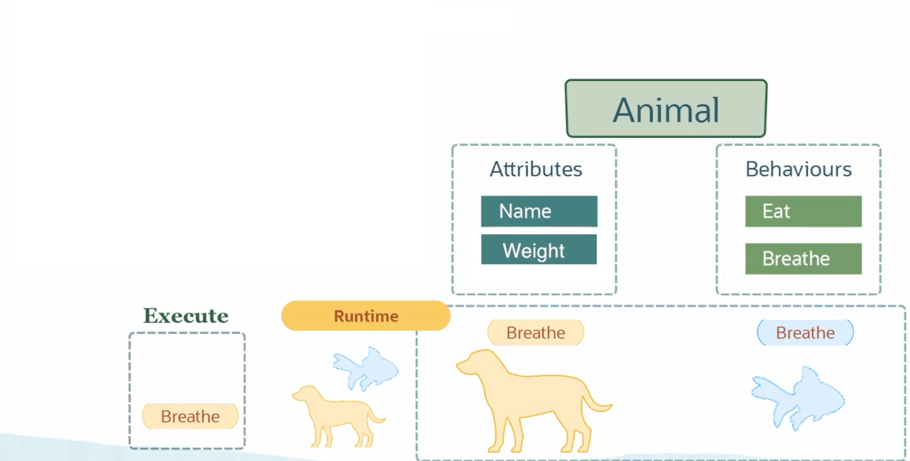
Classes e Objetos
Classe: representa um tipo ou um conceito
Possui atributos e comportamento
Objeto: é uma instância (um exemplo específico) de uma classe
atributo → variável da instância: mantém os dados
Comportamento → método
Encapsulamento e Herança
Viabiliza reuso e extensibilidade
Fonte: Oracle University. Oracle Java Fundamentals

Slide 6
Classes e Objetos
public class <nome da classe> { <corpo da classe> }
public: modificador de acesso
class: palavra reservada para definição de uma classe (custom type)
<nome da classe>: identificador da classe, deve ter o mesmo nome do arquivo .java
<corpo da classe>
<variáveis de instância>: atributos da classe
<método>(<tipo> <nome parâmetro>)
<corpo do método>
<variáveis locais>
[return]: para métodos que retornam valor
Como reutilizar classes java (built-in types) ou (custom types)
import <nome da classe>
Fonte: https://docs.oracle.com/javase/specs/jls/se21/html/jls-8.html

Slide 7
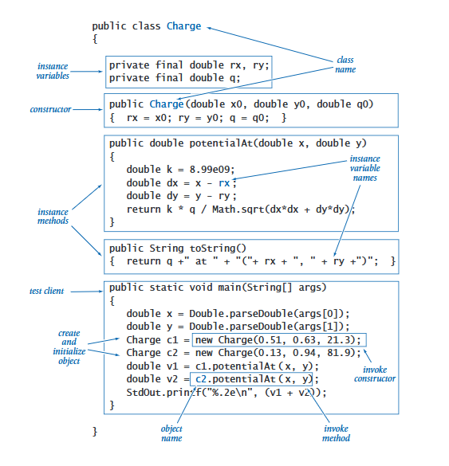
Classes e Objetos
Fonte:SEGEWICK, Robert; WAYNE, Kevin. Computer Science: An Interdisciplinary Approach. Boston: Addison-Wesley, 2016. ISBN 978-0-13-407642-3.

Slide 8
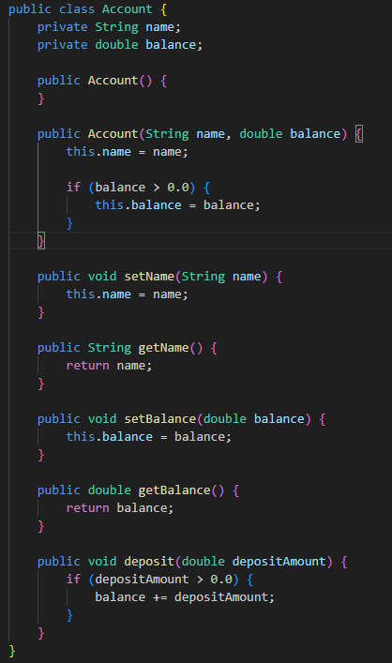
Classes e Objetos
Atividade em sala, escolher uma dupla
Cada dupla: analisar e executar o código das classes
Account.java
AccountApp.java
Student.java
StudentApp.java
MaximumFinder.java
MethodOverload.java
Scope.java
Discussão em sala
Fonte: https://github.com/fabriciosantana/poo/tree/2025.1/lectures/examples/03-custom-types/src
Fonte: https://github.com/fabriciosantana/poo/tree/2025.1/lectures/examples/06-methods/src

Slide 9
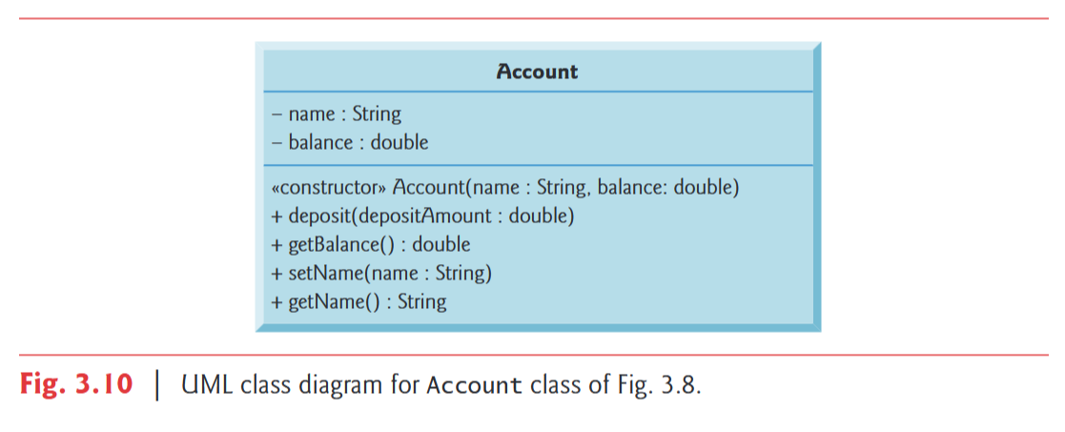
Classes e Objetos
Fonte: https://github.com/fabriciosantana/poo/tree/2025.1/lectures/examples/03-custom-types/src

Slide 10
Classes e Objetos
Fonte: https://github.com/fabriciosantana/poo/tree/2025.1/lectures/examples/03-custom-types/src

Slide 11
Executando um programa
javac -d bin src/Account.java src/AccountApp.java
javac -d bin src/*.java
java -cp bin/ AccountApp.java
jar --create --file bin/AccountApp.jar --main-class AccountApp -C bin/ *.class
java -jar bin/AccountApp.jar
https://docs.oracle.com/en/java/javase/21/docs/specs/man/index.html

Slide 12
Classes, Objetos e Métodos
Ajudam a modularizar o software
Separa responsabilidades em uma unidade auto contida
Estratégia: divide-and-conquer
um software deve ser construído por pequenos e simples pedaços
Contribui para reutilização
Evita repetição de código (copy-and-past)
Fonte: https://github.com/fabriciosantana/poo/tree/2025.1/lectures/examples/03-custom-types/src

Slide 13
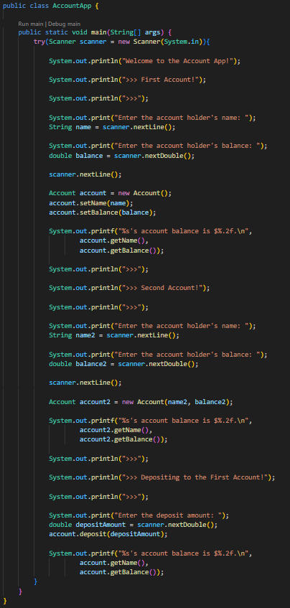
Classes, Objetos e Métodos
Scanner
Objeto para receber entrada do usuário
try-with-resources
new
Palavra reservada para instanciar (criar)
um objeto de uma classe
construtor
método especial que inicializar um objeto
não pode retornar um valor
static method (class method) e static field (variables)
método/atributo da classe que não precisa de um objeto para ser chamado
import (package)
viabiliza o reuso
Fonte: https://github.com/fabriciosantana/poo/tree/2025.1/lectures/examples/03-custom-types/src

Slide 14
Classes, Objetos e Métodos
Modificadores de acesso
public
private
protected
Constante
final
enum

Slide 15
Classes, Objetos e Métodos
Há três formas de chamar um método:
Usar o nome do método para chamar outro método na mesma classe
double result = maximum(number1, number2, number3);
Usar uma variável que tem referência para um objeto, seguido de um ponto (.) e o nome do método (não estático)
Account account = new Account(name, balance);
account.deposit(depositAmount);
Usar o nome da classe e um ponto (.) para chamar um método estático

Slide 16
Classes, Objetos e Métodos
Há três para retornar o controle para quem chamou o método:
void
return;
return expression;

Slide 17
Classes, Objetos e Métodos
Sobrecarga de método (method overloading)
Métodos com o mesmo nome, mas com assinaturas diferentes (conjunto de parâmetros diferentes, determinados pela quantidade, tipos e ordem dos parâmetros)
O tipo de retorno não integra a assinatura
Usado para criar vários métodos com o mesmo nome, mas com tipos ou parâmetros diferentes

Slide 18
Classes, Objetos e Métodos
Escopo
parte do código em que se pode acessar uma entidade
parâmetro: corpo do método em que foi declarado
variável local: bloco em que foi declarada
método e atributo da classe: corpo da classe

Slide 19
Estrutura do código em java
Classe
Unidade básica de código
Descreve os dados e a lógica
Package
Agrupador de classes (agregador)
Module
Agrupador de pacotes

Slide 20
2ª Atividade
Implementar os programas
Calculadora de frequência cardíaca alvo
Registro de saúde digital
Palíndromos
Sequência de Collatz
Mediana de três
Prazo: 07/03/2025 às 8h15
Relembrando: 2ª leitura para 07/03/2025 até 8h15

Slide 21

fabricio.santana@idp.edu.br
www.linkedin.com/in/fabriciofsantana

